Slide 1
Pierwotne i nabyte niedobory odporności
Termin: 18-19.IX.2020
ZESPÓŁ NABYTEGO BRAKU ODPORNOŚCI (AIDS)
Dr n. med. Krzysztof Pietruczuk
Katedra i Zakład Fizjopatologii
Gdański Uniwersytet Medyczny

Slide 2
Czym jest HIV a czym AIDS ?
- co je łączy ?
HIV
AIDS
Human Immunodeficiency Virus
czyli ludzki wirus nabytego niedoboru odporności.
Acquired Immunodeficiency Syndrome
czyli zespół nabytego niedoboru odporności.
Organizm ludzki wyposażony jest w mechanizm obronny – układ odpornościowy, który zwalcza infekcje wirusowe oraz inne choroby. HIV powoli go osłabia, aż do zupełnego zniszczenia.
Wirus może długo (średnio 8–10 lat) dokonywać uszkodzeń w układzie immunologicznym, zanim osoba zakażona zacznie chorować.
AIDS nie jest pojedynczą chorobą, lecz zespołem różnych chorób, które atakują osoby zakażone HIV. Są to choroby wskaźnikowe, tzw. Zakażenia oportunistyczne. Wiele z nich występuje powszechnie i nie są szczególnie groźne dla osób z nieuszkodzonym układem immunologicznym. Jednak dla kogoś z niedoborem odporności mogą być śmiertelne.

Slide 3
Epidemiologia zakażeń HIV
ŚWIAT
Na świecie ok. 38 milionów osób jest zakażonych wirusem HIV i ta liczba stale wzrasta. W 2018 roku odnotowano łącznie ok. 1,7 miliona nowych zakażeń.
POLSKA
Według szacunków Krajowego Centrum ds. AIDS, w Polsce żyje ok. 20 tys. osób z HIV i każdego dnia o zakażeniu dowiadują się 3-4 nowe osoby. Z meldunków epidemiologicznych NIZP-PZH wynika, że w 2018 r. odnotowano w Polsce 1304 nowe zakażenia HIV i 121 przypadków AIDS, a w 2019 r. (dane od 1 stycznia do 15 listopada) - 1521 nowych zakażeń HIV i 117 zachorowań na AIDS.
Szacuje się, że ok. 20 proc. osób żyjących z wirusem w Polsce może nadal nie wiedzieć o swoim zakażeniu. Ponadto wzrasta liczba tzw. late presenters, czyli osób z późnym rozpoznaniem choroby. Prawie 90 proc. Polaków uważa, że problem HIV ich nie dotyczy.

Slide 4
HIV
- ludzki wirus nabytego niedoboru odporności
Wirus HIV należy do rodzaju lentowirusów będących częścią rodziny retrowirusów.
Na podstawie cech genetycznych i różnic antygenowych wyróżnia się dwa typy wirusa: HIV-1 i HIV-2. Wirusy HIV-1 i HIV-2 pod względem morfologicznym są nierozróżnialne.
Wirus HIV-1 jest dzielony na kilka typów: M, N, O i P. Typ M zróżnicował się na 9 podtypów A-D, F-H, J i K. Podtyp C dominuje w Afryce i Indiach, podtyp B dominuje w Europie, Ameryce Północnej i Południowej oraz Australii.
Z kolei w przypadku wirusa HIV-2 wyróżnia się 8 typów A-H.
Notes:
Retrowirusy – rodzina wirusów RNA, które przeprowadzają proces odwrotnej transkrypcji. Retrowirusy wywołują wiele chorób, w tym AIDS i niektóre nowotwory. Genom retrowirusa zawiera dwie identyczne kopie jednoniciowego RNA i koduje odwrotną transkryptazę, która ma zdolność przepisywania informacji z RNA na DNA.

Slide 5
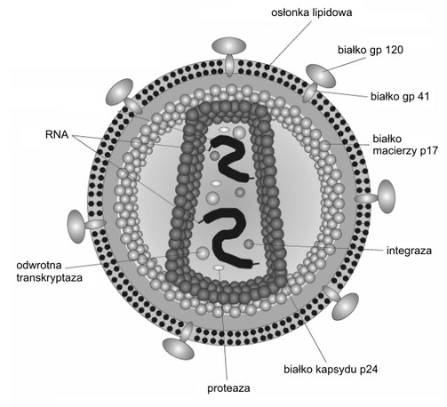
Schemat budowy wirusa HIV
- osłonka lipidowa
Wirion wirusa HIV jest kształtu kulistego.
Wirus posiada podwójną osłonkę lipoproteinową z zakotwiczonymi w niej glikoproteinami gp41 i gp120, która jest połączona z gp41. Od wewnętrznej strony otoczki lipidowej są przytwierdzone białka p17, które stabilizują wirion.
Ponadto p17 pełni rolę w kotwiczeniu białek gp41 i gp120 oraz w montażu wirionu.
Notes:
Wirion - pojedyncza, kompletna cząstka wirusowa, zdolna do przetrwania poza komórką i zakażenia jej.

Slide 6
Schemat budowy wirusa HIV
- osłonka lipidowa i kapsyd
Osłonka lipidowa otacza kapsyd zawierający dwie kopie dodatnio spolaryzowanego RNA. Kapsyd jest stożkowatego kształtu, buduje go około 1300–1500 kopii białka p24 połączonego głównie w heksamery.
Kapsyd ma za zadanie chronić genom wirusa i utrzymywać odwrotną transkryptazę w zamkniętym środowisku, co może pomagać inicjować odwrotną transkrypcję oraz podtrzymywać elongację powstałego DNA wirusowego.
Osłonka lipidowa zawiera liczne białka błonowe pobrane z komórki gospodarza podczas procesu pączkowania, szczególnie istotne są cząstki MHC, cząsteczki adhezyjne i inhibitory dopełniacza.

Slide 7
Schemat budowy wirusa HIV
- wnętrze kapsydu
Wewnątrz kapsydu poza materiałem genetycznym znajdują się odwrotna transkryptaza, integraza, proteaza HIV, białka nukleokapsydu i wirusowe białka regulacyjne. RNA wirusa ma 9,7 tysięcy par nukleotydów. Na końcu 5' RNA posiada czapeczkę, z kolei na końcu 3' kilka otwartych ramek odczytu. W skład genomu HIV wchodzą następujące geny: gag, pol, env, tat, rev, nef, vif, vpu, tev, które kodują łącznie 15 białek.
NC (nucleocapsid protein, p7) jest chaperonem wiążącym się z materiałem genetycznym wirusa, pełni rolę w odwrotnej transkrypcji oraz integracji, ponadto ułatwia formowanie wironów.

Slide 8
Genom wirusa HIV-1
Genom wirusa składa się z 2 identycznych nici RNA, zawiera trzy geny wspólne dla retrowirusów (Gag, Pol, Env) oraz geny regulatorowe. Kodują one 15 białek, w tym białka macierzy, enzymy, białka otoczkowe oraz białka regulatorowe (Tat, Rev, Nef, Vif, Vpu, Vpr). Transkrypcja genów prowirusa regulowana jest przez powtarzalne sekwencje końcowe (LTR).
nef
gag
vif
vpu
env
LTR
LTR
pol
vpr
tat
rev
Genom wirusa HIV-1 składa się z genów, których pozycję oznaczono odrębnymi kolorami. Nakładające się sekwencje różnych genów są pokazane jako nakładające się bloki, ale są czytane oddzielnie przez polimerazę RNA komórki gospodarza.
Zaznaczone liniami bloki tat i rev wskazują geny, których kodujące sekwencje są wydzielone w genomie i wymagają splicingu RNA do uzyskania funkcjonalnego przekaźnikowego mRNA.

Slide 9
Genom wirusa HIV-1
Gen | Białko | Najważniejsze wybrane funkcje
gag | prekursor p55 | białka strukturalne, tworzące macierz, kapsyd i nukleokapsyd wirusa
 | MA (macierz, p17) | białko znajdujące się pod błoną białkowo-lipidową wirusa, odgrywa rolę w formowaniu wirionów – kieruje białka prekursorowe gag oraz gag-pol do bony komórkowej; dodatkowo umożliwia integrację prowirusa w komórkach będących w fazie G0, np. makrofagach
 | CA (kapsyd, p24) | tworzy rdzeń wirusa, odgrywa również rolę w rozpakowywaniu wirusa
 | NC (nukleokapsydu, p7) | okrywa wirusowe RNA, jego główną funkcją jest dostarczenie RNA do tworzącego się wirionu
 | p6 | odgrywa rolę w wiązaniu białka vpr w trakcie formowania wirionu

Slide 10
Genom wirusa HIV-1
Gen | Białko | Najważniejsze wybrane funkcje
pol | odwrotna transkryptaza | jest odpowiedzialna za syntezę komplementarnego dwuniciowego DNA oraz degradację wirusowego RNA
 | integraza | integruje prowirusa (dwuniciowe DNA) z genomem gospodarza
 | proteaza | rozszczepia prekursorowe białka gag oraz gag-pol
env | prekursor gp160 | białka otoczki wirusa
 | gp120 | rozpoznaje i wiąże na komórce docelowej cząsteczkę CD4, następnie w skutek zmian konformacji odpowiedni koreceptor
 | gp41 | umożliwia fuzję błony wirusowej z błoną komórkową i wniknięcie do komórki
tat | tat | aktywuje transkrypcję wszystkich genów wirusa (czynnik elongacyjny dla polimerazy II), obniża ekspresję cząsteczek MHC I, uwalniane w formie rozpuszczalnej, indukuje apoptozę niezakażonych komórek
rev | rev | umożliwia transport niepociętego mRNA z jadra do cytoplazmy

Slide 11
Genom wirusa HIV-1
Gen | Białko | Najważniejsze wybrane funkcje
nef | nef | zmniejsza ekspresję cząsteczek CD4 na powierzchni zakażonej komórki, zwiększając poziom jego endocytozy z powierzchni, obniża także ekspresję cząsteczek MHC klasy I
vif | vif | odpowiedzialne jest za neutralizację enzymów z grupy deaminaz cytydyny (np. APOBEC3), będących elementami wewnątrz komórkowej nieswoistej odporności przeciwwirusowej
vpu | vpu | degraduje CD4 na etapie syntezy białek (w zakażonej komórce równoczesna synteza CD4 i gp160 powoduje ich wiązanie w siateczce śródplazmatycznej), umożliwiając transport białek otoczkowych na powierzchnię komórki; doprowadza również do degradacji białek należących do nieswoistej odporności przeciwwirusowej - teteryn
vpr | vpr | białko to zawiera sekwencje lokalizacji jądrowej i uczestniczy w transporcie prowirusa do jądra komórkowego

Slide 12
Jak wirus HIV łączy się z limfocytem T
Cząsteczka CD4 rozpoznawana jest przez białko otoczkowe wirusa gp120.
Połączenie gp120 z CD4 powoduje odsłonięcie pętli V3 (zmiennego fragmentu gp120), który wiąże jeden z koreceptorów. To powoduje zmiany w glikoproteinie gp41, która zakotwicza wirusa w błonie komórkowej i umożliwia jego endocytozę.

Slide 13
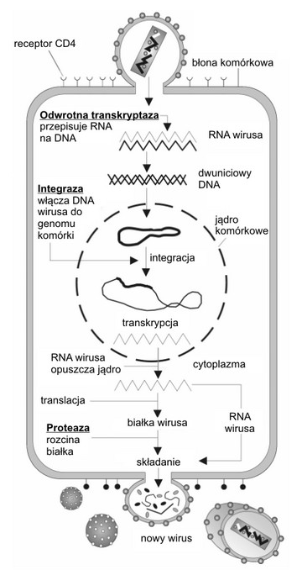
Cykl replikacyjny wirusa HIV
Organizm zostaje zakażony wtedy, gdy dojdzie do wniknięcia wirusa i jego połączenia z receptorem CD4 na limfocytach T gospodarza.
Przez złożony proces połączenia glikoproteiny HIV z receptorem limfocytu T gospodarza i chemokinowym koreceptorem 5 (CCR5), HIV łączy swoją otoczkę z błoną komórkową limfocytu.
Wirusowe RNA i enzymy, takie jak odwrotna transkryptaza, dostają się do wnętrza komórki, po czym RNA wirusowe ulega transkrypcji do DNA.
DNA wirusa wnika do jądra komórki gospodarza i jest integrowane z genomem komórki.

Slide 14
Cykl replikacyjny wirusa HIV
Kiedy komórka gospodarza jest pobudzona, odbywa się transkrypcja, co pozwala na przetworzenie DNA na RNA genomu oraz informacyjny RNA (messenger RNA, mRNA).
Na bazie mRNA powstają białka wirusowe, które z kopiami RNA genomu tworzą kompletne wiriony, uwalniane następnie z komórki. Cykl zakażenia, replikacji i uwolnienia potomnych wirionów powtarza się w nowo zakażonym organizmie, prowadząc do powstania miliardów wirionów w ciągu doby.

Slide 15
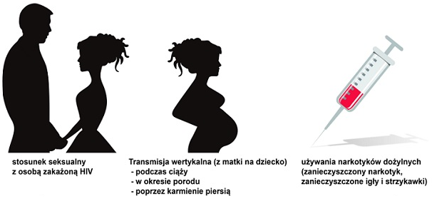
Drogi przenoszenia zakażenia wirusem HIV
Istnieją trzy drogi przenoszenia zakażenia HIV:
niezabezpieczony (tzn. bez prezerwatywy) stosunek płciowy z osobą, która jest zakażona wirusem,
z zakażonej HIV matki na jej dziecko w trakcie ciąży, porodu lub podczas karmienia piersią,
przedostanie się zakażonej krwi do naszego organizmu.

Slide 16
Przez co nie zarazimy się wirusem HIV
Wspólne podróżowanie, pracę z osobami zakażonymi,
Uścisk ręki z osobą zakażoną
Ugryzienia owadów
Korzystanie z tej samej toalety
HIV NIE PRZENOSI SIĘ PRZEZ
Pocałunek lub uścisk, gdy nie dochodzi do ekspozycji na krew lub inne zakaźne płyny ustrojowe
Droga pokarmowa przez żywność.
Korzystanie z basenów publicznych
Dotykanie klamek, używanie tych samych telefonów,
sprzętu komputerowego itp., używanie ręczników i grzebieni w salonach fryzjerskich

Slide 17
Przebieg zakażenia HIV
w okresie od momentu zakażenia
ZAKAŻENIE
2 DO 6 TYGODNI
10 DO 12 LAT
PO 10-12
latach
AIDS
Wirus zaczyna
namnażać się
w organizmie
Ostra choroba retrowirusowa, trwająca zazwyczaj ok. 14 dni
Okres bezobjawowego zakażenia HIV
Wyniszczenie układu odpornościowego organizmu
Okres objawowy zakażenia
Do 12 tygodni
okienko serologiczne

Slide 18
Okno serologiczne
to okres następujący tuż po zakażeniu HIV, w którym testy w kierunku wirusa pozostają ujemne z powodu braku lub bardzo niskiego poziomu (poniżej progu wykrywalności testu) przeciwciał lub antygenu p24 HIV.
Okno serologiczne w przypadku testów wykrywających tylko przeciwciała trwa zazwyczaj od 2 do 6 tygodni, czasem dłużej. W przypadku testów wykrywających jednocześnie antygen i przeciwciała, okno serologiczne skraca się do 14–17 dni.
Notes:
Problemem diagnostycznym we wczesnej fazie zakażenia HIV jest tzw. okno serologiczne.
Jeśli osoba po potencjalnym narażeniu na zakażenie HIV wykona test zbyt wcześnie, to jego wynik będzie ujemny pomimo istniejącego zakażenia.
Oficjalnie uznanym okresem "okna serologicznego" w diagnostyce HIV jest 12 tygodni.
Konsultacja lekarska i zalecenie powtórzenia testu po określonym czasie mają na celu wyeliminowanie takich sytuacji.

Slide 19
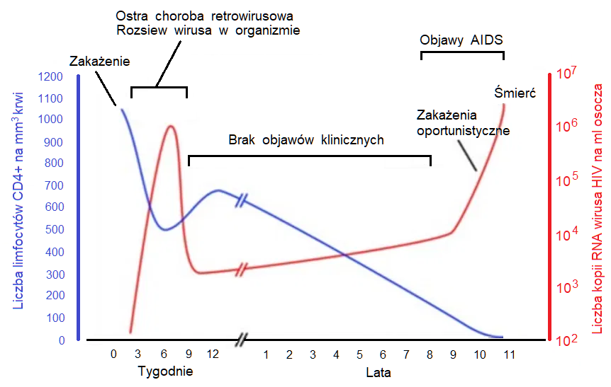
Przebieg zakażenia HIV

Slide 20
Klasyfikacja stadiów zakażenia HIV
- kryteria laboratoryjne
Stadium | Kryteria
Stadium I | T CD4+ ≥ 500/μl lub ≥ 29%
Stadium II | T CD4+ 200–499/μl lub 14–28%
Stadium III | T CD4+ < 200/μl lub < 14%
W każdym przypadku niezbędne jest laboratoryjne potwierdzenie zakażenia HIV (testem Western blot lub innym testem potwierdzającym).

Slide 21
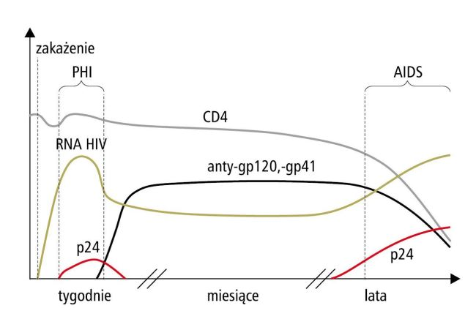
Pojawianie się markerów zakażenia HIV we krwi w różnym czasie po zakażeniu
PHI - okres tzw. pierwotnego zakażenia HIV, w którym mogą pojawić się objawy ostrej choroby retrowirusowej.
Notes:
Po upływie 1–2 tygodni od zakażenia, wraz z narastającą wiremią, we krwi pojawia się antygen rdzeniowy p24, który utrzymuje się zwykle do czasu ustąpienia objawów ostrej choroby retrowirusowej i wystąpienia serokonwersji (pojawienia się pierwszych przeciwciał). Nieswoiste objawy ostrej choroby retrowirusowej pojawiają się 1–8 tygodni po zakażeniu HIV i utrzymują od kilku dni do kilkunastu tygodni (zwykle <14 dni).

Slide 22
Stadia kliniczne zakażenia HIV
- klinika AIDS
W przebiegu naturalnym zakażenia HIV wyróżnia się kilka stadiów klinicznych (A, B, C).
Stosowane klasyfikacje:
Klasyfikacja wg. CDC (Center for Disease Control and Prevention, Centrum Kontroli i Prewencji Chorób).
Klasyfikacja wg. WHO (World Health Organisation, Światowa Organizacja Zdrowia).
Początkowo przebieg zakażenia jest bezobjawowy lub skąpoobjawowy, co utrudnia wczesne rozpoznanie choroby.

Slide 23
Stadia kliniczne zakażenia HIV
- okres kliniczny A
Okres kliniczny A (wg CDC) zakażenia HIV jest wczesną fazą, o niespecyficznych objawach, w której wyróżnić można 3 stany chorobowe:
ostrą chorobę retrowirusową
przetrwałą uogólnioną limfadenopatię
okres bezobjawowy zakażenia.

Slide 24
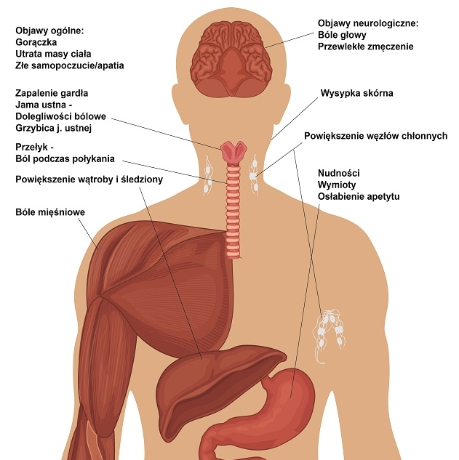
Ostra choroba retrowirusowa
W okresie ostrej choroby retrowirusowej następuje gwałtowne namnażanie się wirusa.
Rozwija się ona u większości osób zakażonych w ciągu 2–4 tygodni od ekspozycji na materiał zakaźny. Objawy występują nagle i utrzymują przez około 3 tygodnie.
Notes:
Ostra choroba retrowirusowa przebiega najczęściej z:
gorączką (u ok. 75–85% chorych),
nudnościami (70%),
bólami mięśniowo-stawowymi (60%),
wysypką grudkowo-plamistą z wykwitami o średnicy 0,5–1 cm na twarzy, tułowiu i dłoniach (60%),
bólami głowy (50%),
bólami gardła (45%),
powiększeniem węzłów chłonnych (40%),
bólami brzucha z biegunką,
utratą apetytu.

Slide 25
Ostra choroba retrowirusowa
W przebiegu ostrej choroby retrowirusowej chorzy mają bardzo wysoką wiremię HIV, dlatego ich płyny fizjologiczne zawierające wirusa są wysoce zakaźne.
U większości chorych dochodzi do gwałtownego zmniejszenia liczby limfocytów CD4. Znaczne zmniejszenie liczby limfocytów CD4 może wiązać się z wystąpieniem chorób oportunistycznych już na tym wczesnym etapie zakażenia.
Nasilone i przedłużające się objawy ostrej choroby retrowirusowej wskazują na duże ryzyko szybkiej progresji zakażenia do AIDS.
Notes:
Płyny fizjologiczne zawierające wirusa:
krew,
nasienie,
wydzielina z pochwy,
mleko

Slide 26
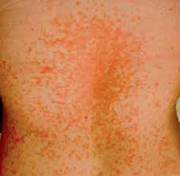
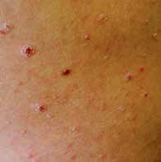
Ostra choroba retrowirusowa
- wysypka
Często ostrej chorobie retrowirusowej towarzyszy wysypka, czerwonawa, nieswędząca, odro lub różyczkopodobna, czasem plamisto-grudkowa.
Początkowo może obejmować tułów, później kończyny, także dłonie i stopy, może się pojawić również na twarzy.
Jej rozległość jest zmienna, od kilku wykwitów, łatwych do przeoczenia zarówno przez pacjenta, jak i lekarza, do mnogich zmian skórnych, może być także uogólniona, co prowadzić może do błędów diagnostycznych.
Notes:
Wysypka i gorączka są najbardziej charakterystycznymi objawami ostrej infekcji pierwotnej, czyli ostrej choroby retrowirusowej.

Slide 27
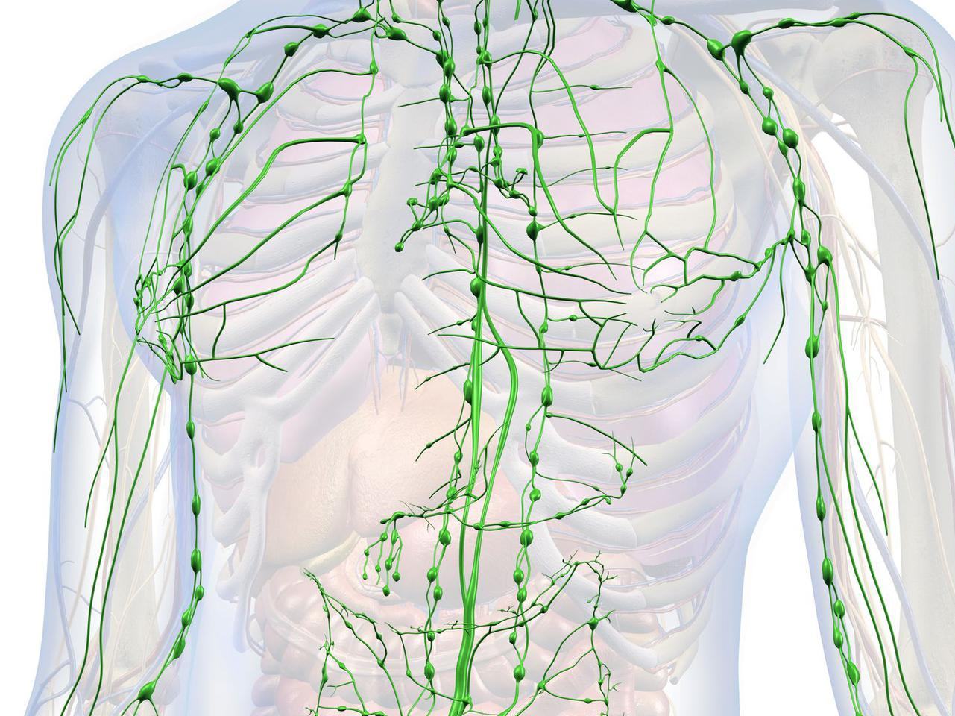
Przetrwała uogólniona limfadenopatia
Przetrwałe uogólnione powiększenie węzłów chłonnych (limfadenopatia) zazwyczaj rozwija się w ciągu kilku miesięcy po zakażeniu HIV.
Definiuje się ją jako powiększenie węzłów chłonnych >1cm co najmniej w dwóch okolicach poza pachwinami, utrzymujące się ponad 3 miesiące.
Najczęściej powiększeniu ulegają węzły chłonne szyjne i pachowe. W badaniu lekarskim wyczuwalne są pojedyncze, niebolesne, ruchome względem podłoża węzły chłonne.

Slide 28
Okres bezobjawowy zakażenia
Okres bezobjawowego zakażenia trwa zwykle 8–10 lat. W tym okresie jedynym objawem zakażenia może być utrzymujące się powiększenie węzłów chłonnych.
Niestety, w przebiegu bezobjawowego zakażenia HIV dochodzi do powolnego zmniejszania się liczby limfocytów CD4 i postępującego upośledzenia odporności.
Na naturalny postęp choroby wpływ ma wiele czynników zależnych od wirusa (np. zjadliwość wirusa, typ wirusa o określonym powinowactwie do limfocytów i monocytów/makrofagów, wysoka zmienność genetyczna wirusa HIV) i gospodarza (m.in. receptory na komórkach układu immunologicznego zapewniające określoną podatność na zakażenie).
Progresja choroby jest w dużej mierze wypadkową tych czynników. Kontrola immunologiczna zakażenia HIV jest więc osobniczo zmienna. Jednak nawet u osób wykazujących intensywną kontrolę immunologiczną HIV dochodzi do powolnego zmniejszenia liczby limfocytów CD4 i progresji zakażenia.
Notes:
Po okresie ostrego objawowego zakażenia HIV dochodzi do częściowej odbudowy układu immunologicznego, jednak nie na takim poziomie jak przez zakażeniem. Równocześnie obserwuje się spadek wiremii HIV. Chory wchodzi w okres bezobjawowego zakażenia.

Slide 29
Stadia kliniczne zakażenia HIV
- okres kliniczny B
Na rozpoznanie okresu klinicznego B zakażenia HIV wskazują:
biegunka utrzymująca się ponad miesiąc,
gorączka >38,5°C utrzymująca się ponad miesiąc,
określone zakażenia bakteryjne (m.in. listerioza, zapalenie narządów miednicy mniejszej),
zakażenia wirusowe (półpasiec rozległy lub nawrotowy, leukoplakia włochata jamy ustnej),
zakażenia grzybicze gardła lub narządów płciowych, nawracające lub niepoddające się leczeniu,
zapalenie nerwów obwodowych (drętwienie, mrowienie, palący ból w obrębie kończyn, wrażenie osłabienia kończyn),
małopłytkowość samoistna (krwawienia z nosa, dziąseł, obfite krwawienia miesiączkowe u kobiet, wybroczyny na skórze),
stan przed nowotworowy i wczesne stadium raka szyjki macicy.
Notes:
Pomiędzy wczesnym okresem choroby retrowirusowej a progresją do AIDS, mogą wystąpić różne choroby i stany związane z zakażeniem HIV lub wskazujące na upośledzenie odporności oraz choroby, których przebieg kliniczny bądź leczenie mogą być powikłane lub utrudnione z powodu zakażenia HIV. Stadium to określane bywa okresem klinicznym B.

Slide 30
Stadia kliniczne zakażenia HIV
- okres kliniczny C
W kategorii klinicznej C mamy do czynienia z pełnoobjawowym AIDS.
Pojawiają się wtedy tzw. choroby wskaźnikowe (zakażenia i nowotwory oportunistyczne) umożliwiające rozpoznanie AIDS nawet bez badań serologicznych, lub po potwierdzeniu obecności przeciwciał anty-HIV.
Bez leczenia antyretrowirusowego chory na AIDS umiera z powodu zakażeń lub nowotworów oportunistycznych.

Slide 31
Stadia kliniczne zakażenia HIV
- tzw. choroby wskaźnikowe
Choroby tzw. wskaźnikowe wskazujące na AIDS :
zakażenia oportunistyczne | – bakteryjne, powtarzające się pozaszpitalne zapalenia płuc (≥2 w ciągu 12 mies.) – nawracająca bakteriemia wywołana przez pałeczki Salmonella – gruźlica płuc lub pozapłucna – rozsiane mykobakteriozy (prątki nietypowe) – kandydoza przełyku, oskrzeli, tchawicy lub płuc – zapalenie płuc wywołane przez Pneumocystis jiroveci – histoplazmoza pozapłucna – kokcydioidomykoza pozapłucna – kryptokokoza pozapłucna – izosporoza – kryptosporydioza – zakażenia HSV – przewlekłe owrzodzenia, zapalenie oskrzeli, płuc lub przełyku – cytomegalia (poza wątrobą, śledzioną, węzłami chłonnymi) – toksoplazmoza narządu wewnętrznego – postępująca wieloogniskowa leukoencefalopatia (PML)

Slide 32
Stadia kliniczne zakażenia HIV
- tzw. choroby wskaźnikowe
Choroby tzw. wskaźnikowe wskazujące na AIDS :
nowotwory | mięsak Kaposiego chłoniaki (chłoniak rozlany z dużych komórek B, chłoniak Burkita, pierwotny chłoniak OUN) inwazyjny rak szyjki macicy
zespoły chorobowe | Encefalopatia związana z zakażeniem HIV, Zespół wyczerpania spowodowany zakażeniem HIV

Slide 33
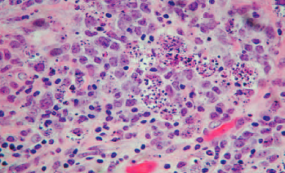
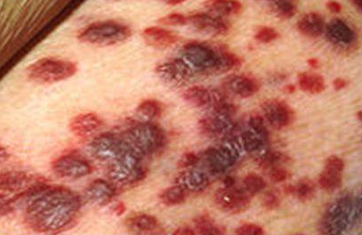
Widoczne skutki braku odporności spowodowane chorobą AIDS
Grudkowate zmiany w mięsaku Kaposiego
Chłoniak rozlany z dużych komórek B ośrodkowego układu nerwowego u chorego z zakażeniem ludzkim wirusem niedoboru odporności
Toksoplazmoza mózgu
MRI- lokalizacja i charakter zmian.
Najczęściej kilka zmian, w istocie szarej lub jądrach podstawy mózgu.
Mięsak Kaposiego z nadkażeniem drożdżakowym w jamie ustnej pacjenta chorego na AIDS

Slide 34
Zaburzenia neurologiczne w infekcji HIV
Konsekwencją rozpoczynających się przemiany immunologicznych na terenie OUN, jest uwalnianie neurotoksyn w wyniku chronicznej reakcji zapalnej.
Neurotoksyny rozpoczynają stały proces degeneracji komórek nerwowych.
Cechy zaawansowanego
zaniku korowo-podkorowego
mózgu.
Uszkodzenia OUN były widoczne w badaniach sekcyjnych wśród 70 – 90% zakażonych. Istnieją dowody, że wirus jest obecny w płynie mózgowo-rdzeniowym (PMR) już w drugim tygodniu od zakażenia, zaś zmiany objętości istoty białej stwierdza się już po 6 miesiącach trwania infekcji.
Wirus nie rozprzestrzenia się równomiernie w całym mózgu, najbardziej widoczne zmiany dotyczą istoty białej i szarej. Zauważalne zmiany występują w okolicach podkorowych i wzgórzu oraz w okolicach korowych.
AIDS dementia complex – ADC
Notes:
Ośrodkowy układ nerwowy (OUN) stanowi dla HIV szczególne miejsce, do którego z łatwością przenika wirus i rozpoczyna tam długotrwały proces prowadzący do zniszczenia neuronów.
Okolice podkorowe: hipokamp, jądra podstawy.
Okolice korowe: płaty czołowe, skroniowe i ciemieniowe.

Slide 35
Zespół otępienny w przebiegu AIDS
Encefalopatia AIDS, inaczej zespół otępienny w przebiegu AIDS (ang. AIDS dementia complex – ADC) lub encefalopatia HIV – zespół objawów neurologicznych i psychicznych występujący u ludzi zakażonych wirusem HIV.
Infekcja HIV nie dotyczy neuronów bezpośrednio, jednak objawy neurologiczne i psychiatryczne są konsekwencją ich uszkodzenia w przebiegu stanu zapalnego.
Istotną rolę w patogenezie zmian w OUN spełniają makrofagi i komórki mikrogleju. Makrofagi, posiadające receptory CCR5, stanowią ważne komórki transportujące HIV do OUN, przede wszystkim w początkowym okresie zakażenia HIV.
Uszkodzenie OUN jest wynikiem działania czynników neurotoksycznych gospodarza, bezpośredniego działania HIV i aktywacji immunologicznej oraz zmian naczyniowych wskutek zwiększonej replikacji HIV w makrofagach okołonaczyniowych.
Zakażone makrofagi i komórki mikrogleju wydzielają szereg cytokin stanu zapalnego chemokin oraz innych czynników.
STAN ZAPALNY = ZANIK MÓZGU
Notes:
Inne przyczyny obejmują działanie toksyn, zarówno leukocytów chorego, jak i wirusów (wirotoksyn), a także reakcje autoimmunologiczne.
Około 1 na 1000 osób zarażonych HIV przejawia objawy ADC.
Cytokiny zapalne wydzielane przez zakażone makrofagi – TNF-α, IL-1, IL-6, GM-CSF, IFN-α, INF-γ.
Chemokiny - MCP1-3, RANTES, MIP-1α/β.
Inne czynniki zapalne - kwas arachidonowy, czynnik aktywacji płytek PAF, podtlenek azotu, kwas chinolowy.
Czynniki zapalne uszkadzają sąsiadujące neurony bezpośrednio oraz pośrednio przez naruszenie funkcji i struktury astrocytów utrzymujących neurony. W początkowym okresie naruszeniu ulega aktywność neuronów, co może być zjawiskiem odwracalnym, jednak w miarę przebiegu zakażenia dochodzi do demielinizacji i nieodwracalnego ich zniszczenia, czyli zaniku mózgu.

Slide 36
Zaburzenia psychiczne w infekcji HIV
Wczesne doniesienia potwierdzały tzw. podkorowy model uszkodzeń strukturalnych mózgu oraz dysfunkcji poznawczych.
Obecnie rozważany jest zarówno „korowy”, jak i „podkorowy” obraz zaburzeń, charakteryzujący się nasilonymi deficytami w zakresie funkcji:
uczenia się,
utrzymywania informacji w pamięci i odtwarzania ich,
funkcji wykonawczych,
zmniejszonymi zdolnościami językowymi,
problemami w zakresie szybkości psychomotorycznej.
Dysfunkcje poznawcze występujące także u młodych osób HIV(+) porównuje się do trudności charakterystycznych dla zdrowych osób będących w znacznie starszym wieku.
Notes:
Mimo wieloletnich badań, nie zostały wystarczająco dobrze poznane przyczyny oraz wzorzec zaburzeń neuropsychologicznych u osób HIV(+) skutecznie leczonych przeciwwirusowo.

Slide 37
Zaburzenia psychiczne w infekcji HIV
Większość zaburzeń psychicznych jest wynikiem interakcji między strukturą osobowości a obciążającymi zdarzeniami życiowymi.
Jeżeli sytuacja życiowa przekracza możliwości adaptacyjne, pojawiają się objawy psychopatologiczne i zaburzenia psychiczne, które w istocie są wyrazem patologicznej adaptacji, blokującej zasoby psychiczne i uniemożliwiającej rozwój życiowy. Zaburzenia psychiczne mogą być pierwotne lub wtórne w odniesieniu do zakażenia.

Slide 38
Zaburzenia psychiczne w infekcji HIV
O patomechanizmie oraz oznakach zaburzeń neuropsychiatrycznych decyduje prawdopodobnie równoległy lub nakładający się wpływ różnorodnych czynników takich jak:
czynniki medyczne związane z samym zakażeniem,
czynniki demograficzne,
aktywność zawodowa i towarzyska, wsparcie społeczne, itp.
Notes:
Czynniki medyczne związane z samym zakażeniem takie, jak:
stan immunologiczny,
poziom wiremii,
toksyczność terapii,
występowanie chorób oportunistycznych,
miażdżyca naczyń mózgowych,
cukrzyca i inne choroby,

Slide 39
Zaburzenia poznawcze w infekcji HIV
Początkowe objawy zaburzeń poznawczych często obejmują:
deficyty pamięci,
spowolnienie myślenia,
problemy z czytaniem i trudności ze rozumieniem.
W późniejszym okresie u pacjentów HIV-pozytywnych mogą dołączać się deficyty uwagi, zaburzenia koncentracji, mowy, czynności wykonawczych, przetwarzania informacji, a następnie sprawności motorycznej.
Spowolnienie psychoruchowe może być predyktorem zaawansowania zajęcia OUN w przebiegu zakażenia HIV, wyprzedzając kliniczne objawy o około 2 lata.
Notes:
Sprawność motoryczna, funkcje wykonawcze oraz prędkość przetwarzania informacji są wśród zdolności poznawczych tymi, które ulegają największemu obniżeniu od początku zakażenia do późnego HIV.

Slide 40
Zaburzenia poznawcze
- kryteria diagnostyczne (2007)
I. Bezobjawowe zaburzenia neuropoznawcze związane z HIV :
1) lekkie deficyty poznawcze w dwóch lub więcej domenach neuropsychologicznych,
2) upośledzenie funkcji poznawczych nie przeszkadzające w codziennym funkcjonowaniu,
3) zaburzenia poznawcze nie spełniające kryteriów dla delirium lub otępienia,
4) brak dowodów na inną wcześniejszą przyczynę.
II. Łagodne zaburzenia neuropoznawcze związane z HIV:
1) łagodne lub umiarkowane upośledzenie funkcji poznawczych w dwóch lub więcej domenach neuropsychologicznych,
2) zaburzenia poznawcze wpływające, przynajmniej w łagodnym stopniu, na wykonywanie czynności życia codziennego,
3) zaburzenia poznawcze nie spełniające kryteriów dla delirium lub otępienia,
4) zaburzenia poznawcze nie uwarunkowane innymi współistniejącymi chorobami
III. HIV-demencja kompleks:
1) umiarkowane lub ciężkie upośledzenie funkcji poznawczych w dwóch lub więcej domenach neuropsychologicznych,
2) znaczne trudności w wykonywaniu czynności życia codziennego w związku z nasileniem się zaburzeń poznawczych,
3) zaburzenia poznawcze nie spełniające kryteriów dla delirium,
4) zaburzenia poznawcze nie uwarunkowane innymi współistniejącymi chorobami.

Slide 41
Zasady postępowania diagnostycznego i interpretacji uzyskanych wyników
„Diagnostyka zakażeń HIV” jest to bardzo szerokie pojęcie, które obejmuje rozpoznanie zakażenia, monitorowanie naturalnego przebiegu zakażenia, ocenę skuteczności i bezpieczeństwa leczenia przeciwretrowirusowego.
Dostępnych jest wiele testów, które pozwalają na wykrycie obecności:
przeciwciał anty-HIV-1,
przeciwciał anty-HIV-2,
białka wirusowego (p24),
materiału genetycznego wirusa (genomowego RNA i prowirusowego cDNA),
analizę sekwencji genomu i stwierdzenie obecności mutacji związanych lekoopornością.
Bardzo ważnym elementem jest ocena wpływu zakażenia oraz leczenia na jakość układu odpornościowego, najczęściej dokonywana cytometrycznym pomiarem liczby limfocytów T CD4+ oraz T CD8+.
Notes:
Możliwa jest również ocena cech osobniczych
zakażonego, w tym stanu układu odpornościowego przez ilościowe oznaczenie
limfocytów T CD4+, T CD8+, określenie obecności genów kodujących receptory
CXCR4, CCR5, które są wykorzystywane przez HIV-1 przy wnikaniu do komórek
gospodarza, obecności genów związanych z reakcją organizmu na podanie
określonych leków przeciwretrowirusowych.

Slide 42
Diagnostyka zakażeń HIV
Badania w kierunku zakażenia HIV mogą zostać wykonane na podstawie skierowania wystawionego przez lekarza/konsultanta, po uzyskaniu świadomej zgody pacjenta.
Laboratoryjna diagnostyka zakażenia HIV jest przeprowadzana w dwóch próbkach surowicy/osocza (próba 1, próba 2), uzyskanych z jednego pobrania krwi u pacjenta.
Jako pierwsze są wykonywane przesiewowe testy immunoenzymatyczne. Dodatnie wyniki testów przesiewowych są weryfikowane przez wykonanie testu potwierdzenia.

Slide 43
Schemat diagnostyczny i interpretacja wyników
test IV generacji
(anty-HIV ½ plus HIV p24)
test 1. (test IV generacji)
wynik reaktywny
wynik ujemny
(niereaktywny)
test 2. (test IV generacji)
wynik reaktywny
wynik ujemny
(niereaktywny)
test 3. (test potwierdzenia)
wynik
dodatni
wynik ujemny
lub nieokreślony
INTERPRETACJA
WYNIKÓW
zakażenie HIV
potwierdzone
po 2-4 tyg. diagnostykę
należy powtórzyć od
początku lub wykonać
ilościowe badanie
HIV-1 RNA
Diagnostykę
należy powtórzyć
od początku
osoba nie jest
zakażona HIV
Notes:
W osoczu/surowicy (próba 1) wykonywany jest przesiewowy test immunoenzymatyczny.
Ujemny wynik przesiewowego testu EIA nie wymaga weryfikacji laboratoryjnej
i jest przekazywany lekarzowi/konsultantowi, który skierował pacjenta
na badania. W uzasadnionych przypadkach (np. badanie wykonane w czasie „okienka
serologicznego”) lekarz powinien rozważyć wykonanie dodatkowych testów (np.
HIV RNA, HIV DNA) i powtórzyć przesiewowe testy serologiczne po upływie co
najmniej 2 tygodni. Dodatni wynik przesiewowego testu EIA uzyskany w próbie 1
wymaga powtórzenia badania metodą EIA w próbie 2. Jeśli wynik uzyskany w drugim
badaniu przesiewowym jest ujemny, należy ponownie pobrać krew do badań
i powtórzyć diagnostykę. W przypadku powtórnego uzyskania wyniku dodatniego
w teście przesiewowym konieczne jest wykonanie testu potwierdzenia. Stwierdzenie
dodatnich wyników w trzech wykonanych oznaczeniach (w dwóch badaniach
przesiewowych oraz w teście potwierdzenia) świadczy o obecności przeciwciał
anty-HIV.
Jeśli w dwóch testach przesiewowych uzyskano wyniki dodatnie, a w teście potwierdzenia
wynik nierozstrzygnięty (wątpliwy) lub ujemny – wynik postępowania
diagnostycznego pozostaje nierozstrzygnięty. Wszelkie rozbieżności między wynikami
przeprowadzonych badań muszą być interpretowane ze szczególną ostrożnością.
W takim przypadku lekarz powinien rozważyć wykonanie dodatkowych
badań wirusologicznych (np. HIV RNA, HIV DNA) oraz powtórzyć diagnostykę serologiczną
(rozpoczynając od testu przesiewowego) po upływie co najmniej 2 tygodni

Slide 44
Interpretacja wyników
zakażenie HIV
potwierdzone
pacjent jest zakażony wirusem HIV
osoba nie jest
zakażona HIV
pacjent nie jest zakażony jeśli od ostatniego ryzykownego kontaktu upłynęło 12 tyg. W przeciwnym razie diagnostykę należy powtórzyć po tym okresie.
Diagnostykę
należy powtórzyć
od początku
Wynik diagnostyki nieokreślony – należy uwzględnić możliwość uzyskania wyniku fałszywie ujemnego, fałszywie dodatniego oraz pomylenia próbek krwi. Konieczne powtórzenie diagnostyki od początku.
po 2-4 tyg. diagnostykę
należy powtórzyć od
początku lub wykonać
ilościowe badanie
HIV-1 RNA
Wynik diagnostyki nieokreślony – należy wziąć pod uwagę wynik fałszywie ujemny lub bardzo wczesną fazę zakażenia HIV. W przypadku podejrzenia wczesnej fazy zakażenia HIV należy pilnie skierować pacjenta do specjalistycznej poradni profilaktyczno-leczniczej w celu ilościowego oznaczenia HIV-1 RNA i jak najszybszego rozpoczęcia leczenia. Niezależnie od wyniku oznaczenia HIV-1 RNA po upływie 4 tyg. należy powtórzyć diagnostykę serologiczną.

Slide 45
Diagnostyka serologiczna jest podstawą w badaniach przesiewowych.
W 1985 powstał pierwszy test wykrywający przeciwciała anty-HIV.
Obecnie powszechnie stosuje się testy immunoenzymatyczne (EIA – enzyme immunoassay) III i IV generacji, umożliwiające wykrycie przeciwciał anty-HIV-1, anty-HIV-1 z grupy 0 oraz anty-HIV-2.
Materiałem badanym jest surowica, osocze;
Czas pomiędzy zakażeniem a pojawieniem się wykrywalnych przeciwciał wynosi około 3 tygodnie. Opisywane są w tym względzie znaczne różnice osobnicze. Testy IV generacji, dodatkowo wykrywające antygen p24, znacznie skracają okres „okienka serologicznego”. Jednocześnie wykazują wyższą niż generacja III swoistość diagnostyczną.
Notes:
W 1985 roku Federal Drug Administation (USA) zatwierdziła pierwszy test wykrywający przeciwciała anty-HIV.
Testy przesiewowe z natury swojej mogą wykazywać wyniki fałszywie dodatnie, zależne od np. chorób współistniejących; inną przyczyną, szacowaną na 0,0005% badań, mogą być wewnątrzlaboratoryjne błędy techniczne.
Dlatego, zgodnie z regulacjami obowiązującymi również w Polsce, dodatni wynik testu przesiewowego winien być zweryfikowany testem potwierdzenia, w przeciwnym razie nie może być wydany pacjentowi.

Slide 46
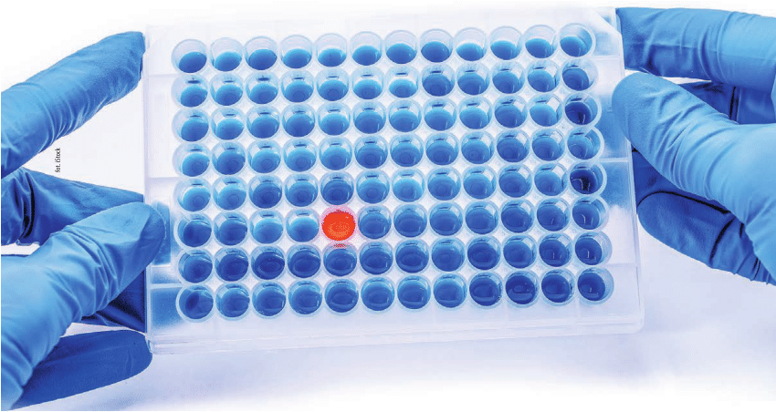
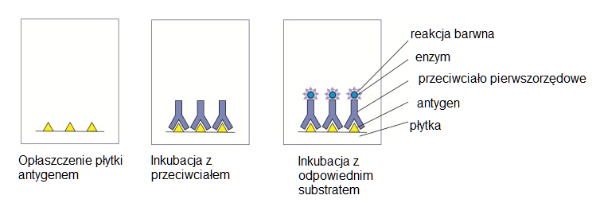
Techniki wykrywające obecność
infekcji HIV
Testy EIA (ang. enzyme immunoassay) – zasada działania
to immunoenzymatyczny test fazy stałej, służący do wykrywania i ilościowego oznaczania białek zawartych w badanej próbce, takich jak np. przeciwciała czy antygeny o charakterze białkowym. Działanie metody opiera się na tworzeniu wiązań pomiędzy antygenem a przeciwciałem, które uwidacznia reakcja barwna, zachodząca dzięki skoniugowanym z immunoglobulinami enzymom i odpowiednich dla nich substratom. Nasilenie barwy zależy od ilości powstałych wiązań antygen przeciwciało i mierzone jest najczęściej kolorymetrycznie przy użyciu spektrofotometru.

Slide 47
Techniki wykrywające obecność
infekcji HIV - testy potwierdzenia
Jako testy potwierdzenia najczęściej stosowane są techniki western blot (WB), zawierające białka antygenowe zlizowanych wirionów HIV-1 lub testy LIA (line immunoassay), zawierające peptydy syntetyczne oraz białka uzyskane drogą rekombinacji.
western blot (WB)
testy LIA
skład antygenów w testach WB jest różny, zawsze są to jednak antygeny kodowane przez trzy różne regiony:
zawierają dodatkowo antygeny otoczki HIV-2 (gp36, sgp105), umożliwiające rozróżnienie i wykrycie zakażenia tym wirusem. Te antygeny są również obecne w najnowszych wariantach testów WB.
rdzenia (gag – p18, p24, p55),
polimerazy (pol – p34, p52, p68),
otoczki (env – gp41, gp120, gp160).

Slide 48
Wybrane właściwości testów serologicznych
Generacja | Użyte antygeny | Właściwości testu | Okres okienka serologicznego
I | lizaty wirusa | niska specyficzność i powtarzalność | 6 tygodni
II | syntetyczne i rekombinacyjne | poprawienie powyższych parametrów, swoiste wobec HIV-1 oraz HIV-2 | 5 tygodni
III | syntetyczne | zwiększona czułość, dodatkowo wykrywa przeciwciała przeciwko antygenom grupy 0 HIV-1 | 4 tygodnie
IV | syntetyczne | dodatkowo zawiera przeciwciała wykrywające antygen p24 HIV-1 | 2 tygodnie
IV usprawniona | syntetyczne | dodatkowo rozróżnia źródło sygnału – obecność przeciwciała lub antygen p24 | 2 tygodnie

Slide 49
Infekcja HIV - testy potwierdzenia
Za wynik dodatni testu potwierdzenia najczęściej, zawsze zgodnie z zaleceniami producenta, uznaje się reakcję przeciwciał z co najmniej dwoma białkami różnych regionów.
Brak jakiejkolwiek reaktywności to wynik ujemny.
Niepełna reaktywność, reakcja jednego antygenu lub dwu z tej samej grupy uważana jest za wynik nieokreślony. Jego przyczyną mogą być błędy wykonania, ale też wczesna faza serokonwersji, zakażenie HIV-2 lub innymi retrowirusami.
Obecnie stosowane testy serologiczne zapewniają diagnostykę tanią, szybką, wykazując czułość diagnostyczną i specyficzność bliskie 100%.

Slide 50
Diagnostyka genetyczna
Testy genetyczne bezpośrednio wykrywają materiał genetyczny HIV-genomowy RNA obecny w wirionach lub komplementarny DNA (cDNA) w zakażonych komórkach
DWIE GRUPY TESTÓW
grupa dominująca to testy wykrywające wybraną sekwencję materiału genetycznego HIV, następnie fragment ten powielające nawet miliony razy.
grupa wykorzystująca technologię rozgałęzionego DNA (bDNA – branched DNA),
do wykrytego materiału genetycznego jest dołączany syntetyczny DNA, zawierający kilkaset miejsc przyłączenia sondy wyznakowanej barwnikiem chemiluminescencyjnym. Jest to technologia wzmocnienia sygnału.
Są to tzw. technologie NAAT (nucleic acid amplificationtests).
PCR (polymerase chain reaction),
NASBA (nucleic acid sequence-based amplification),
TMA (transcription mediated amplification).
Najnowszą technologią jest system mikromacierzy DNA (DNA chips).
Jego elementem podstawowym jest płytka szklana lub membrana nylonowa, na której są osadzone setki, a nawet tysiące sond – oligonukleotydów. Do nich w procesie hybrydyzacji przyłączają się komplementarne kwasy nukleinowe. Technologia ta umożliwia całościową ocenę badanego materiału genetycznego.
Notes:
Obecnie za „złoty standard” diagnostyczny uznaje się technologię PCR – z jej wynikami są porównywane rezultaty uzyskane innymi metodami.

Slide 51
Diagnostyka genetyczna
Testy genetyczne umożliwiają najszybsze wykrycie zakażenia.
Teoretycznie już po kilku godzinach od ekspozycji można wykryć RNA wirusa HIV.
Ich czułość i swoistość diagnostyczna jest porównywalna z właściwościami testów serologicznych IV generacji.
Dużym ryzykiem ich stosowania jest możliwość kontaminacji próbki produktami poprzednich reakcji, dlatego narzucają one znacznie wyższe standardy pracy.
Notes:
Sondy i primery, stosowane w powyższych technikach, są syntezowane na podstawie informacji uzyskanych poprzez sekwencjonowanie genomu HIV. Powszechnie stosuje się opublikowaną w 1977 roku metodę Sangera i wsp.
Wykorzystuje ona zasadę przerywania wydłużania (terminacji elongacji) potomnej nici DNA przez wbudowanie dwudeoksynukleotydu.
Sekwencjonowanie jest jednym z podstawowych narzędzi współczesnej genetyki. Jest stosowane w badaniach podstawowych do charakteryzowania badanych genomów lub ich fragmentów. Umożliwia także poznanie genetycznych podstaw chorobotwórczości patogenów. Jednocześnie w ostatnich latach sekwencjonowanie stało się samodzielną metodą diagnostyczną, na przykład w diagnostyce HIV służy identyfikacji wariantów genetycznych w dochodzeniach epidemiologicznych lub – częściej – wykrywaniu mutacji warunkujących lekooporność.
Wyniki sekwencjonowania umożliwiają również syntezę peptydów stosowanych np. w testach serologicznych lub szczepionkach.

Slide 52
Diagnostyka cytometryczna - ocena układu odpornościowego
Podstawową metodą oceny oddziaływania zakażenia HIV na układ odpornościowy jest pomiar ilości limfocytów T CD4+ (pomocniczych) i ich stosunek liczbowy do T CD8+ (supresorowych/cytotoksycznych).
Normy fizjologiczne:
stosunek T CD4+/CD8+ odpowiednio dzieci: 1,05–1,75 oraz dorośli: 1,30–2,60
T CD4+ u dzieci od 1. do 6. roku życia >1000/mm³, dorośli 750–1500/mm³
Spadek ilości limfocytów T CD4+ jest podstawowym, obok wiremii, znacznikiem postępu zakażenia, czynnikiem uzasadniającym inicjację terapii.
Natomiast wzrost ilości T CD4+ jest bezpośrednim wyznacznikiem skuteczności leczenia. W połączeniu z obecnością zakażeń oportunistycznych lub ich brakiem liczba T CD4+ definiuje kategorie zakażenia HIV.
Notes:
Oznaczenia liczby T CD4+ dokonuje się w krwi pełnej pobranej do probówki z dowolnym antykoagulantem. Wymagana jest niewielka (50–100 µl) ilość krwi. Badania cytometryczne umożliwiają ocenę innych markerów
pobudzenia immunologicznego – CD3+, CD19+ (limfocyty T i B) oraz CD16/56+ (komórki NK).

Slide 53
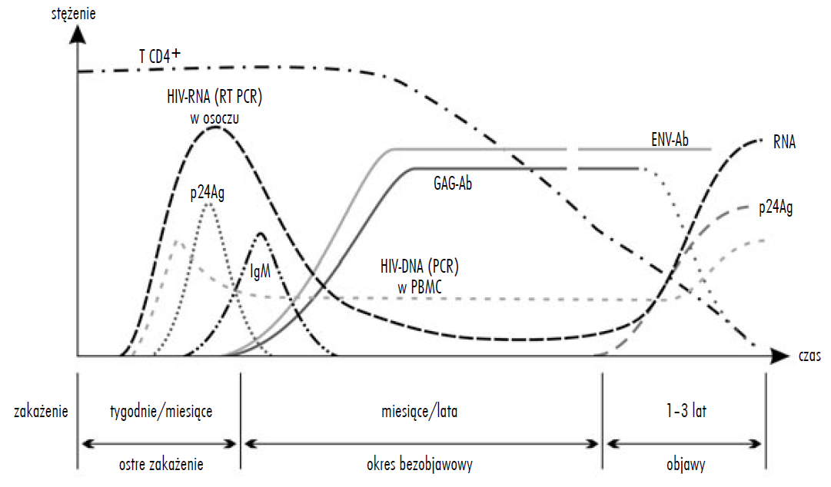
Pojawianie się znaczników diagnostycznych
w zakażeniu HIV-l
Notes:
Diagnostyka laboratoryjna HIV składa się z kilku etapów.
W każdym z nich stosowane testy odpowiadają na inne pytania. Wykrycie zakażenia HIV, śledzenie rozwoju zakażenia oraz monitorowanie leczenia wymusza zastosowanie różnych testów.
W trakcie okienka serologicznego wirus replikuje bardzo intensywnie, ilość kopii wirusa jest najwyższa w całym przebiegu choroby. Pozwala to na wykrycie zakażenia poprzez wykazanie obecności antygenu p24 HIV.
W tym celu stosuje się testy IV generacji lub wykrywające jedynie antygen p24.
W uzasadnionych wypadkach, np. wysokiego prawdopodobieństwa zakażenia, zasadne i dopuszczalne jest wykonanie pierwszego diagnozowania testem genetycznym. Jego wynik uważa się za ostateczny.

Slide 54

Diagnostyka poekspozycyjna u dzieci
matek HIV-dodatnich
U dzieci przeciwciała odmatczyne mogą przetrwać nawet do 18. miesiąca życia.
W przypadku badania noworodków lub niemowlaków dopuszczalne jest przesłanie 1 ml w temperaturze pokojowej, a czas transportu nie powinien przekraczać 24 godzin.
W laboratorium komórki jednojądrzaste są izolowane w gradientach wielocukrów i hodowane. Komórki są pobudzane fitohemaglutyniną, a po 3 dniach dodatkowo IL-2. Po 10 dniach hodowli ocenia się obecność antygenu p24 w nadsączu oraz RNA HIV-l w płynie hodowlanym metodą RT PCR. W lizacie komórek można również poszukiwać prowirusowego cDNA metodą PCR.
W diagnostyce noworodków zaleca się wykonanie badania w pierwszych 5 dniach życia oraz powtórzenie badania w 3. i 5. miesiącu w celu wykluczenia zakażenia okołoporodowego. Przedstawiona metoda jest jedną z najczulszych. Jedyną niedogodnością jest czas badania.

Slide 55
Ocena rozwoju zakażenia HIV
Przebieg zakażenia jest oceniany przez pomiar:
ilości limfocytów T CD4+ (ocena profilu immunologicznego),
proporcji do T CD8+ (ocena profilu immunologicznego),
pomiar wiremii HIV-1 (ocena ilościowa wiremii).
Najczęściej oznacza się wiremię HIV metodą RT PCR, znacznie rzadziej – rozgałęzionego DNA (b-DNA). Laboratoria polskie stosują wariant RT PCR czasu rzeczywistego (real time RT PCR). Metoda ta jest bardzo czuła – dolny próg detekcji wynosi około 40 kopii/ml; jednocześnie zapewnia bardzo szeroki zakres liniowości pomiaru – nawet do 1x 10 kopii/ml.
7
Monitorowanie przebiegu zakażenia HIV wykazało, że są osoby, u których utrzymuje się stale niska wiremia, nie postępuje uszkadzanie układu odpornościowego i najprawdopodobniej nie rozwija się pełnoobjawowy AIDS. Osoby takie (long-time nonprogresors) posiadają najczęściej mutacje genów kodujących koreceptory CXCR4 lub CCR5. Receptory te są wykorzystywane przez HIV podczas inwazji komórek gospodarza – powstająca mutacja chroni komórkę przed zakażeniem.
Notes:
Ocena profilu immunologicznego, mimo że jest zależna także od innych czynników, wydaje się metodą dokładniej opisującą przebieg zakażenia.
Ocena ilościowa wiremii jest mniej podatna na proceduralne zafałszowania i fizjologiczne fluktuacje, ale jest znacznie droższa.
W celu oznaczenia wiremii HIV należy pobrać krew pełną w ilości 4,5 ml do probówek z K3EDTA.
Warunki pobrania, przechowywania i transportu są identyczne jak w badaniu cytometrycznym.
Obydwa rodzaje badań mogą być wykonane z tego samego pobrania.

Slide 56
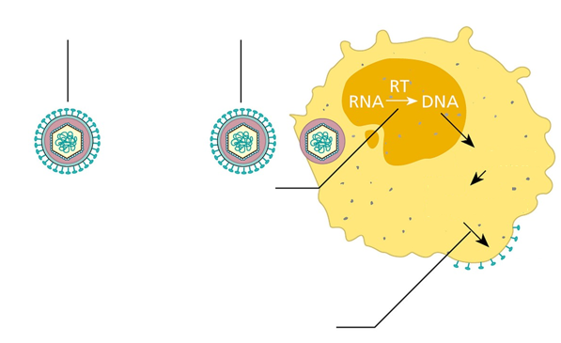
Potencjalne sposoby leczenia HIV / AIDS
Neutralizacja
Blokada receptora
Szczepionka
Rozpuszczalne CD4
Anty-CD4+ anty-CCR5
Podjednostka wirusa
wirusowe mRNA
Hamowanie
odwrotnej transkryptazy
wirusowe poliproteiny
Zydowudyna
Dydazozyna
Zalcytabina
białka
wirusowe
Inhibitory
proteazy

Slide 57
Ocena skuteczności leczenia antyretrowirusowego
Monitorowanie skutecznego leczenia nie różni się od śledzenia rozwoju zakażenia. Ocenia się skuteczność hamowania replikacji wirusa – stan pożądany to spadek wiremii do poziomów niewykrywalnych (poniżej około 40 kopii/ml) – oraz rekonstrukcję układu odpornościowego – efekt oczekiwany to wzrost liczby limfocytów T CD4+ i poprawa proporcji do T CD8+.
Niepowodzenie leczenia definiuje się jako:
niepowodzenie wirusologiczne – wzrost wiremii do poziomu >1000 kopii/ml po początkowym spadku poniżej poziomu detekcji,
niepowodzenie immunologiczne – brak wzrostu liczby T CD4+,
nieskuteczność kliniczną.

Slide 58
Oznaczanie lekooporności HIV-1
Stworzenie grup leków antyretrowiusowych skutecznie zmniejszających replikację HIV spowodowało, podobnie jak wprowadzenie antybiotykoterapii zakażeń bakteryjnych, selekcjonowanie wariantów genetycznych HIV o obniżonej podatności na leki. Powstanie lekoopornego mutanta jest wynikiem wysokiego tempa replikacji wirusa i niskiej wierności wirusowej odwrotnej transkryptazy. W efekcie dziennie powstaje około 1–5 x 109 wirionów zmutowanych w regionach kodujących odwrotną transkryptazę i proteazę. Pojawiające się mutanty wykazują na ogół niższą wydajność replikacyjną niż warianty dzikie. Inicjacja terapii wprowadza jednak silną presję selekcyjną i mutanty lekooporne bardzo szybko stają się populacją dominującą.
Najnowsze wytyczne WHO:
zalecają testowanie w kierunku lekooporności u pacjentów z niepowodzeniem leczenia, u osób zaczynających leczenie (jeżeli transmisja szczepów opornych jest stwierdzana u ponad 10% populacji) oraz kobiet ciężarnych przed inicjacją profilaktycznego podawania leków.
Selekcjonowanie i przenoszenie się szczepów opornych HIV staje się jednym z głównych powodów niepowodzenia leczenia. Wykazano również obecność typowych mechanizmów oporności krzyżowej, gdy pojedyncza mutacja warunkuje oporność na kilka leków z danej grupy.

Slide 59
Genotypowa analiza oporności
Do identyfikacji mutantów opornych stosuje się dwie technologicznie różne grupy metod – genotypowanie i fenotypowanie.
Genotypowa analiza oporności
Genotypowa analiza lekooporności opisuje oporność pośrednio, poprzez wykrycie mutacji powiązanych z klinicznie obserwowaną obniżoną lub zniesioną wrażliwością na lek. Mutacje te pojawiają się w genach kodujących odwrotną transkryptazę i proteazę HIV oraz w wypadku najnowszej grupy leków hamujących wejście wirusa do komórki, w genach kodujących białka gp41 i gp120 HIV.
dwie metody genotypowania
w obu pierwszy etap to namnożenie badanych fragmentów genomu HIV w reakcji RT PCR
sekwencjonowanie
hybrydyzacja
ustala się kolejność wszystkich nukleotydów w badanych fragmentach. Oddziaływanie wykrywanych mutacji jest interpretowane przez program komputerowy zintegrowany z systemem. Istnieje co najmniej dziewięć różnych algorytmów interpretujących, sporadycznie zdarzają się interpretacje rozbieżne.
uzyskany jednoniciowy DNA łączy się fragmentami komplementarnymi z sondami naniesionymi na stały nośnik, najczęściej pasek nitrocelulozy lub nylonu, swoistymi dla wcześniej wybranych mutacji. Uzyskany wzór reagujących sond umożliwia identyfikację mutacji i ostatecznie ocenę lekooporności.
Notes:
W aktualnych zaleceniach zasugerowano stosowanie hybrydyzacji jako „systemu wczesnego ostrzegania”, wykrywającego pojawiające się w czasie leczenia mutanty lekooporne. Z kolei sekwencjonowania powinno używać się jako dokładnego instrumentu wykrywania nowych zmian w genomie HIV.

Slide 60
Fenotypowa analiza oporności
Fenotypowa analiza oporności ocenia bezpośrednio wpływ leku na wydajność replikacji HIV podczas hodowli w zakażonych komórkach.
Fenotypowa analiza oporności opisuje różnicę wrażliwości badanego izolatu HIV na dany lek w porównaniu ze szczepem dzikim.
Miarą tej różnicy jest wzrost stężenia leku hamującego replikację wirusa, najczęściej opisywany jako IC50 lub IC95 (IC – inhibitory concentration). Jest to stężenie leku hamujące replikację HIV odpowiednio o 50% lub 95%, wyrażone w µM lub µg/ml. Ostateczny wynik jest podawany jako wskaźnik oporności (WO), będący ilorazem IC izolatu badanego wobec IC szczepu dzikiego.

Slide 61
Podsumowanie zagadnienia diagnostyki
w przypadku wirusa HIV
Współczesna diagnostyka laboratoryjna zakażeń HIV i AIDS jest szybka, czuła i wiarygodna. Najważniejszym jej efektem jest ograniczanie szerzenia się infekcji. Dodatkowo usprawnia podejmowanie decyzji i dobór schematów leczenia i ułatwia dochodzenia epidemiologiczne.
W efekcie poprawia jakość życia osób zakażonych HIV.

Slide 62
Genetyczna oporność na zakażenie HIV
Warianty genetyczne związane z opornością na zakażenie HIV dotyczą:
zmienności w układzie HLA,
zmienności wariantów genów receptorów cytokin i chemokin,
zmienności wariantów genów ligandów dla cytokin i chemokin.
Polimorfizmy RANTES, SDF, IL4 i IL10, które mogą współzawodniczyć z wirusem o dany receptor lub powodować zmiany w gęstości koreceptora na powierzchni komórkowej w mechanizmie internalizacji.
Notes:
Warianty receptorów chemokin i ich ligandów powodują zmiany w ilości receptora na powierzchni komórek, a co za tym idzie mogą zmniejszać lub zwiększać ilość dostępnych „bram”,
przez które HIV wnika do komórki, modyfikując podatność na zakażenie oraz wpływając na szybkość progresji.
Polimorfizmy receptorów chemokin i ich ligandów nie są jedynym czynnikiem wpływającym na zakażenie HIV,
ale wraz z polimorfizmami w układzie HLA, zmiennością genetyczną samego wirusa tworzą skomplikowany układ wielu zmiennych.

Slide 63
HIV / AIDS jako choroba przewlekła
Zakażenie wirusem HIV nadal jest chorobą przewlekłą. Brak aktywnego wirusa we krwi utrzymuje się, dopóki zakażony przyjmuje leki. HIV jest wirusem podstępnym i czai się w organizmie, uśpiony. Wiele wskazuje, że kryje się w układzie limfatycznym i nerwowym.
Gdy osoba zakażona, mimo niewykrywalnego poziomu wirusów we krwi, przestanie przyjmować leki, HIV wychodzi z ukrycia i zaczyna się namnażać, atakując limfocyty. W ciągu kilku miesięcy znów jest go tyle, że może wywołać osłabienie odporności i infekcje.

Slide 64
Genetyczna oporność na zakażenie HIV
Wśród Europejczyków z części północnej od 5 do 15 proc. populacji ma odporność na zakażenie HIV.
Są to osoby, które są nosicielami mutacji CCR5 delta 32. Uniemożliwia ona przedostanie się wirusa HIV do limfocytów, w których się namnaża.
Pacjent z Berlina
Pacjent z Londynu
Pierwszy historyczny przypadek to Timothy Ray Brown. Zapadł na białaczkę, a życie uratował mu przeszczep od dawcy odpornego na zakażenie HIV, zapewniając przy tym wyleczenie.
Po 12 latach zdarzył się również drugi, niemal identyczny przypadek. Lekarze ogłosili, że pozostaje wolny od wirusów przez dwa lata, mimo nieprzyjmowania leków.

Slide 65
Genetyczna oporność na zakażenie HIV
Skoro wiadomo, że pewna mutacja genu CCR5 nie pozwala się wirusowi namnażać, w teorii można by za pomocą terapii genowej taką mutację wywołać u osób jej pozbawionych – np. pobrać limfocyty pacjenta, genetycznie je zmodyfikować i z powrotem podać mu jego własne, już odporne na zakażenie wirusem. Taką terapię trzeba by jednak regularnie powtarzać, bo szpik produkować będzie nadal limfocyty mutacji pozbawione.
Można też rzeczony receptor na powierzchni limfocytów zablokować lekami. Jeden taki lek – marawirok – już istnieje (przy okazji, jak wynika z badań klinicznych, łagodzi objawy konfliktu przy przeszczepie szpiku).
Jak widać taka metoda leczenia jest i skomplikowana, i kosztowna, i potencjalnie zagrażająca zdrowiu, a nawet życiu pacjenta. Nikt nie zamierza więc jej stosować u zakażonych osób. Może natomiast pomóc naukowcom i lekarzom w odkryciu i opracowaniu nowych metod, które pozwolą na wyeliminowanie wirusa HIV na zawsze.
CCR5 jest receptorem, za pomocą którego do komórki wnika tylko jeden typ wirusa HIV. Zarówno pacjent z Berlina, jak i z Londynu byli właśnie nim zakażeni. Muszą przyjmować lek blokujący inny receptor (CXCR4), bo bez niego mogliby zakazić się innym podtypem wirusa, na który mimo przeszczepu szpiku nie są uodpornieni.

Slide 66
Prezentacja powstała na podstawie dostępnej
literatury i danych z internetu.

Slide 67
K O N I E C
D z i ę k u j ę z a u w a g ę

